Slide 1
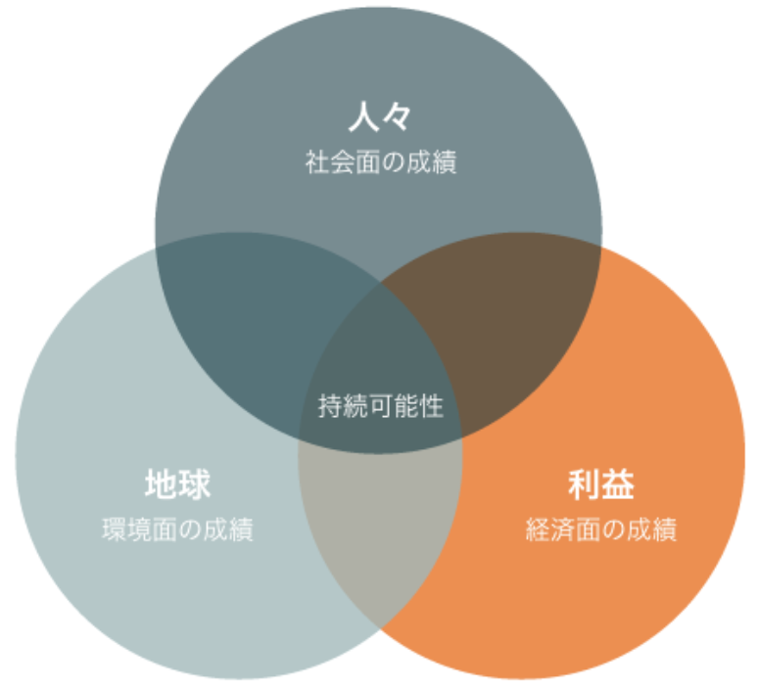
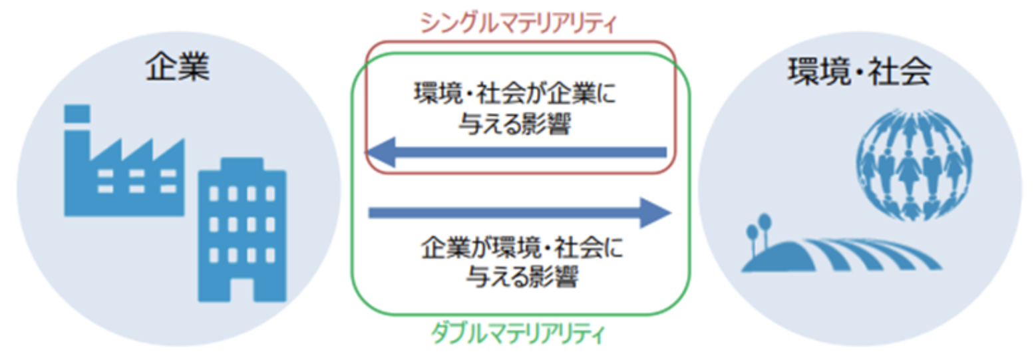
企業の持続可能性への貢献ステップ
企業活動を環境的側面、社会的側面、経済的側面の3つの側面から評価 （トリプルボトムライン）
全ステークホルダーを考慮：株主、顧客、取引先、社員、地域社会、将来世代、地球環境
そのために非財務（サステナビリティ）情報の開示が重要な手段であり、 開示フレームワークの統合化の動きはあるものの、現状としては多種多様。 切り口としては、
スコープの違い：TCFDは気候変動、CDPは環境のみ、その他はESG対応等
マテリアリティの違い：TCFD（⇦）、GRI（⇨）など
包括的か業種別のアプローチの違い：GRIは包括的基準、SASBは業種別の基準
時間軸の違い： 事業や組織が生み出す一連の流れ「インプット → アウトプット → アウトカム → インパクト」
ESGパフォーマンス：インプットからアウトプット（モノ・サービス）までの計測
ソーシャルリターン（インパクト）のパフォーマンス：インプットからアウトカム・インパクトまでの計測
Notes:
大きな全体のゴール： 持続可能な世の中（環境、社会、経済） ＝ 「現在の世代が自らのニーズを満たすだけでなく、将来の世代が自分たちのニーズを満たすために必要な 環境、社会、経済的リソースを維持することができる社会」
（物・サービス）（中期的な変化・効果）（長期的な変化・効果）
https://project.nikkeibp.co.jp/ESG/atcl/feature/00064/?P=3#:~:text=SASB%E3%81%AE%E5%AE%9A%E7%BE%A9%E3%81%AF%E3%80%81%E3%80%8C%E6%8A%95%E8%B3%87,%E8%A6%81%E7%B4%A0%E3%81%8C%E3%81%82%E3%82%8A%E3%81%9D%E3%81%86%E3%81%A7%E3%81%99%E3%80%82
Are firms' ESG performance measured by outputs rather than outcome, since they are goods and services?
Firms' ESG (Environmental, Social, and Governance) performance is typically measured based on both inputs and outputs. While outputs, such as products and services, are important in assessing a company's environmental and social impact, inputs, such as a company's policies and practices, are also critical in assessing its ESG performance.
For example, a company may have strong sustainability practices in place, such as using renewable energy sources or implementing waste reduction initiatives, which are inputs. These practices can contribute to positive environmental and social outcomes, such as reduced greenhouse gas emissions and improved community relations, which are outputs. Therefore, it is important to consider both inputs and outputs when assessing a company's ESG performance.
In addition, while outputs may be tangible and easier to measure, outcomes and impacts are also important indicators of a company's sustainability performance. Outcomes refer to the direct results or changes that occur as a result of a company's activities or operations, while impacts refer to the broader social and environmental effects that result from a company's activities, often including indirect or unintended effects.

Slide 2
事業や組織が生み出す一連の流れ「インプット → アウトプット → アウトカム → インパクト」
非財務情報の開示フレームワーク
非財務情報開示フレームワークの内、インパクト計測を含むもの
インパクト計測にフォーカス
貨幣価値に換算 IWAI, VBA
貨幣価値に換算しない IRIS (GIIN), GIIRS, IMP
GRI, SASB
→独自の手法 （インパクトスコア、IOモデル）
→ ロジックモデルや セオリー・オブ・チェンジを利用
Notes:
TCFD、CDPなど

